Slide 1

Linux专用
密码本
Reporter：不向C语言低头小组
崔冬辰 李尚哲 唐昊哲

Slide 2

1
我们的团队合作
2
选题与需求分析
3
程序设计与实现
4
成果展示

Slide 3

我们的团队合作
—— 使用Git和Github多人协作

Slide 4

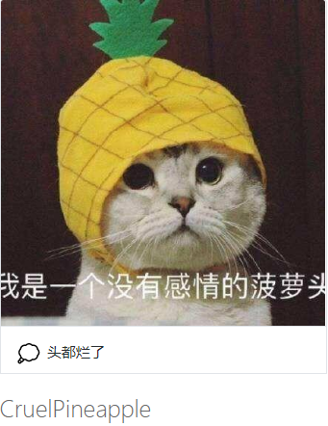

我们的团队合作
—— 使用Git和Github多人协作
我们的分工
崔冬辰：组长，工具人1号
选题，统筹团队合作，程序框架，文档，PPT
李尚哲：技术总监，全程carry
屏幕操作实现，大部分函数
唐昊哲：工具人2号
算法流程图，debug，部分函数

Slide 5
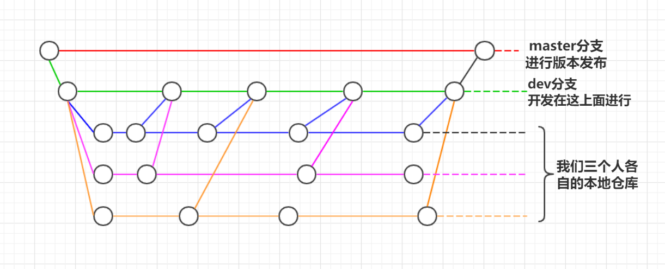
我们的团队合作
—— 使用Git和Github多人协作
团队合作模式图

Slide 6
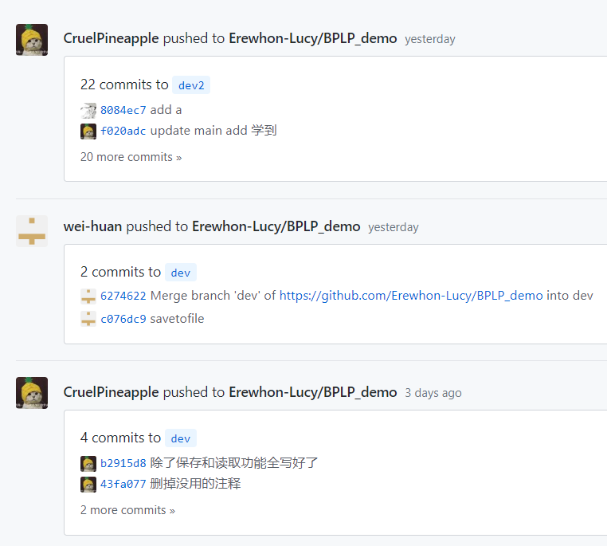
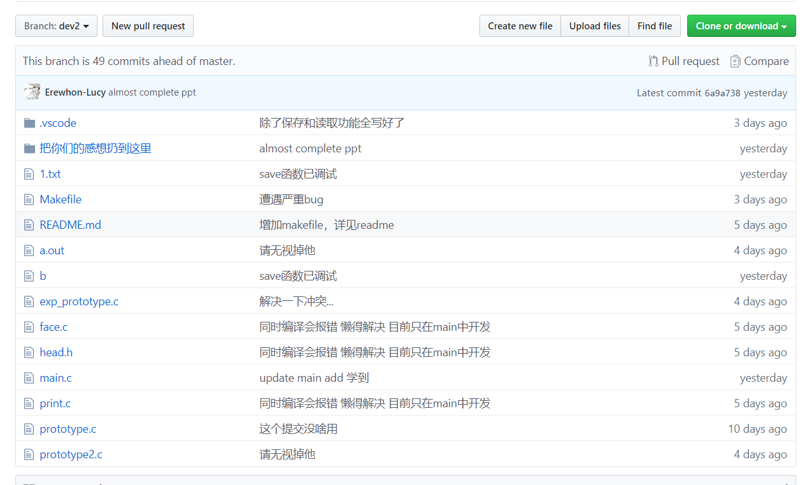
我们的团队合作
—— 使用Git和Github多人协作
开发中的仓库
开发时的动态

Slide 7


选题与需求分析
Why——为什么要开发
管理账户密码
我们会遇到这样的问题
……
Who——为谁开发
Linux用户
1.记不住用户名
How——如何使用
安装curses库后，链接编译运行
2.记不住密码
When——什么时候使用
忘记了原来的账密，或有新账密需要添加时
3.忘记是拿来登陆啥的
4.Linux用户运行C程序不能进行屏幕操作
What——我们要开发什么
一个能够在Linux环境下可以实现屏幕操作的密码本

Slide 8
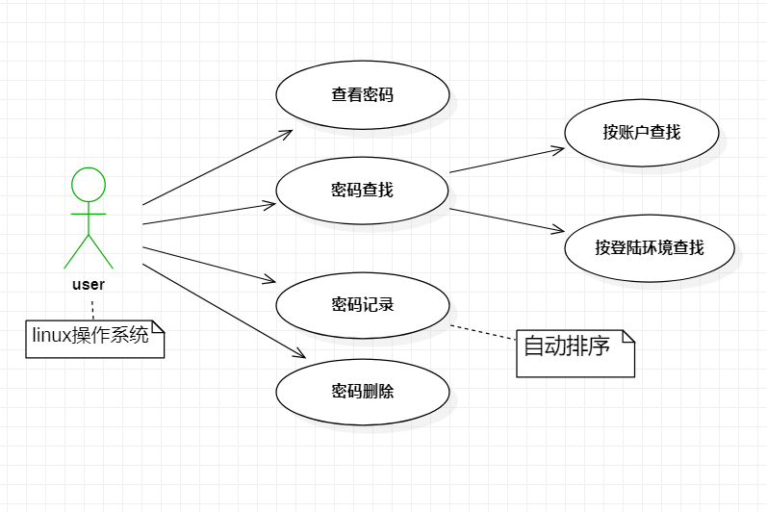
选题与需求分析
UML用例图

Slide 9

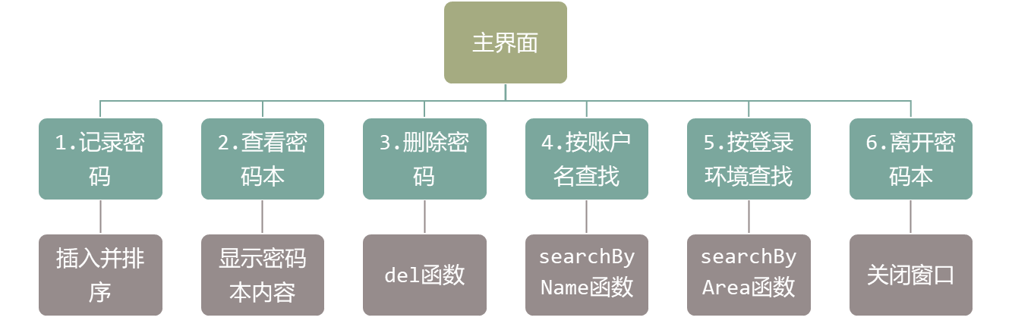
程序设计与实现
体系结构设计

Slide 10
程序设计与实现
数据结构设计
struct student
{
char name[50]; //用户名
char code[21]; //密码
char answer[5]; //密保答案
char area[100]; //登录环境
struct student *next;
};

Slide 11
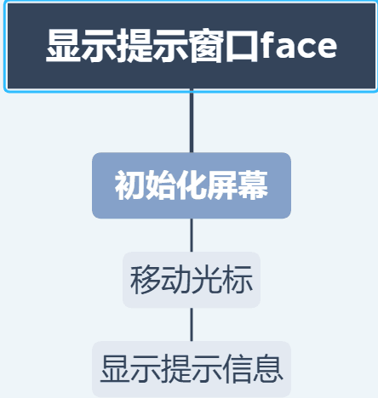
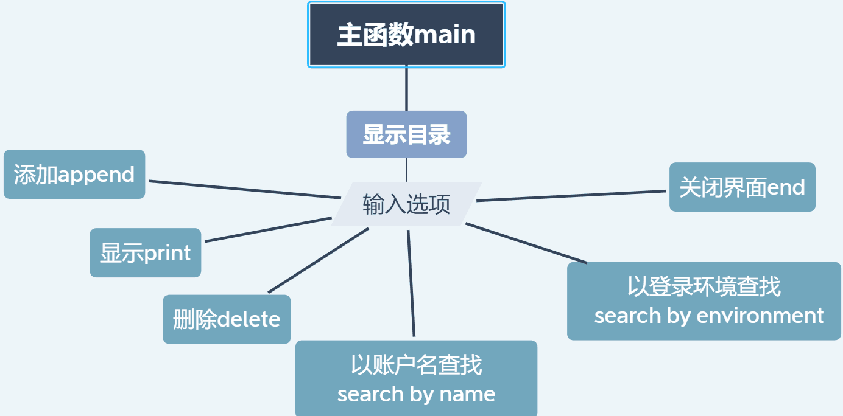
算法设计
Main函数
Face函数

Slide 12
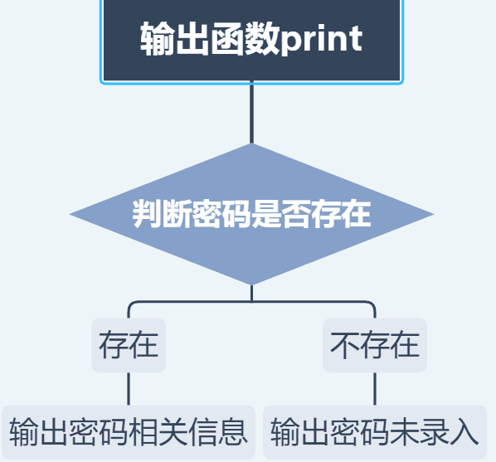
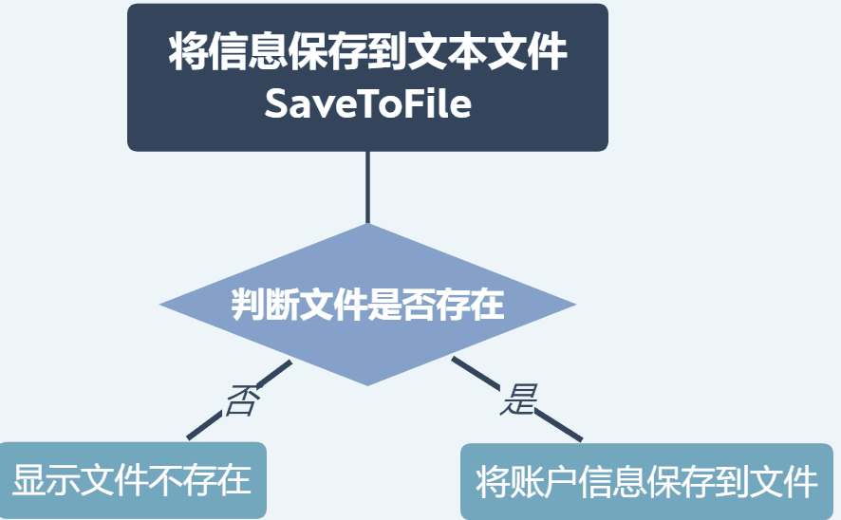
算法设计
Print函数
SaveToFile

Slide 13
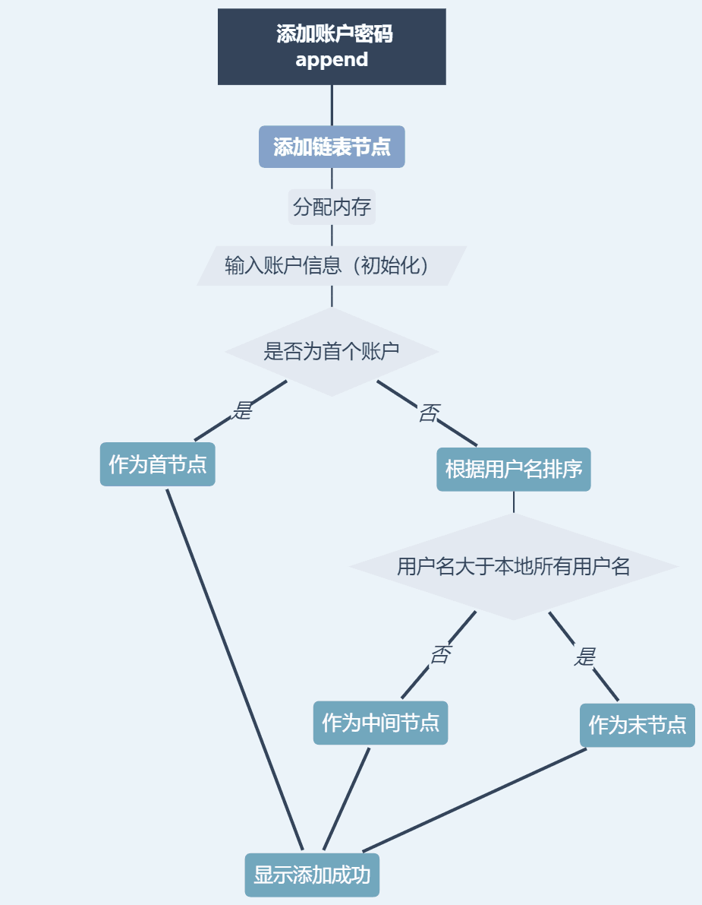
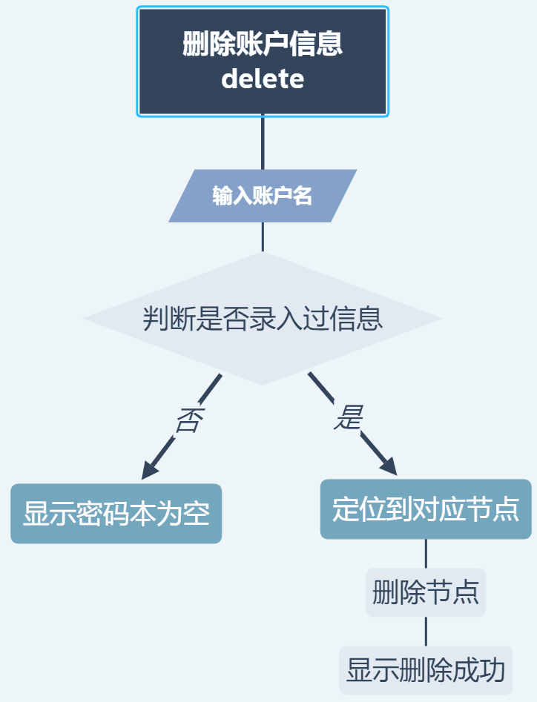
算法设计
Append函数
delete函数
插入的同时排序

Slide 14
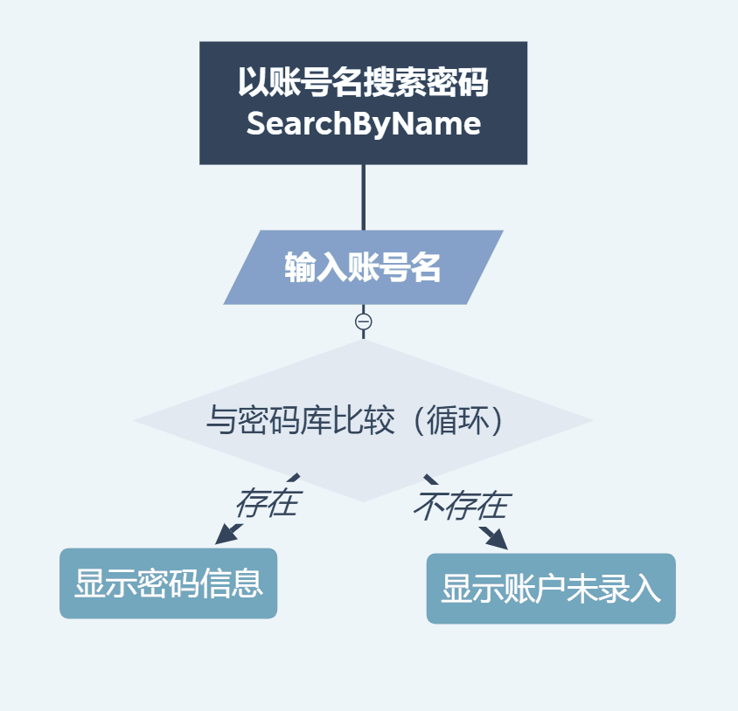
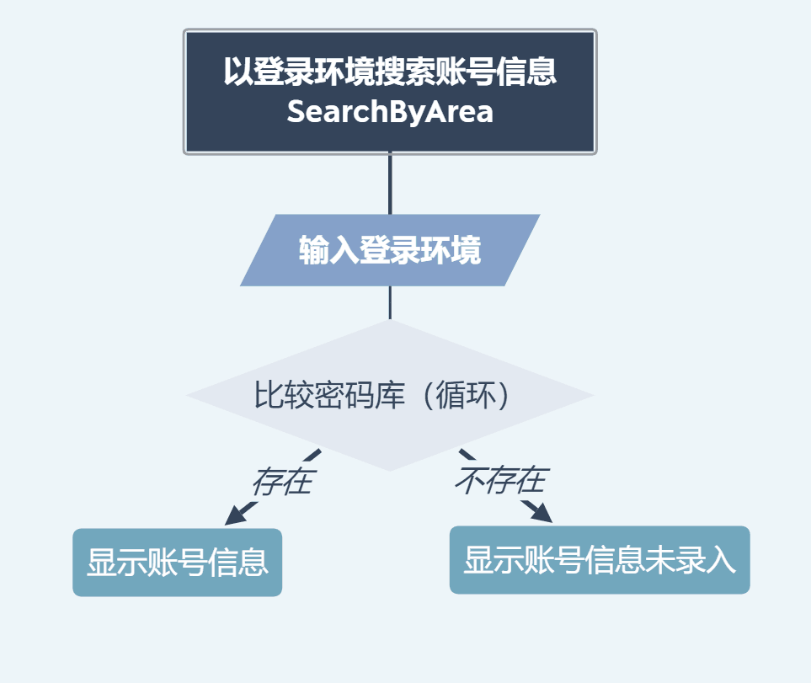
算法设计
Search
ByName
Search
ByArea

Slide 15
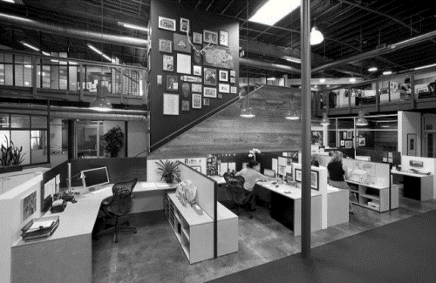

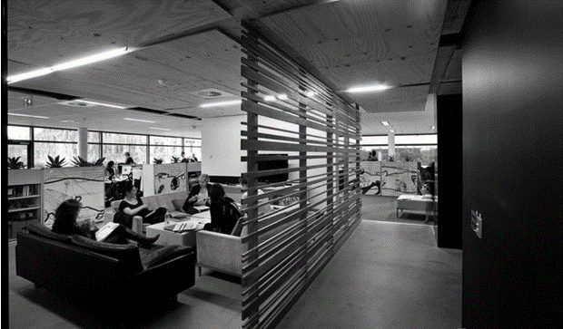
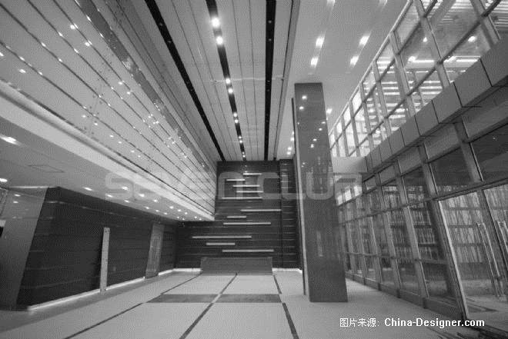
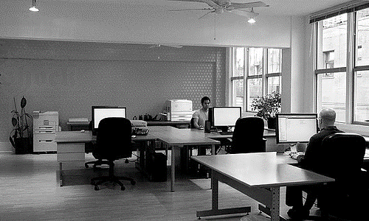
成果展示

Slide 16
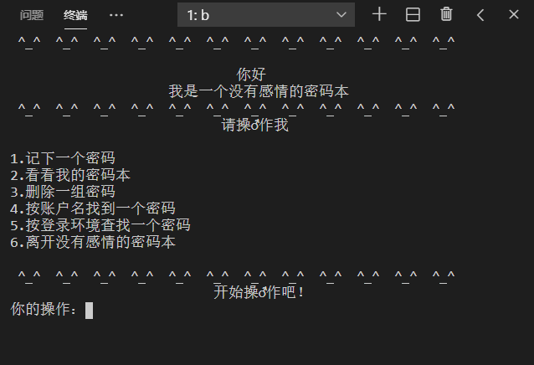
成果展示
主界面

Slide 17
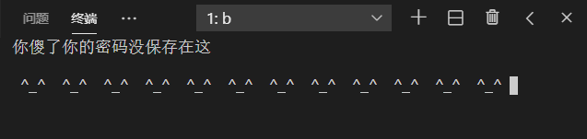
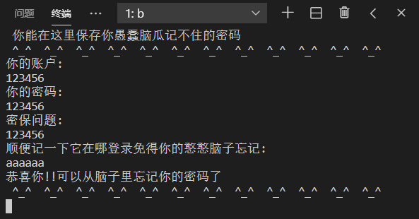
成果展示
当密码本为空时选2查看密码本
选择1添加新的账号123456

Slide 18
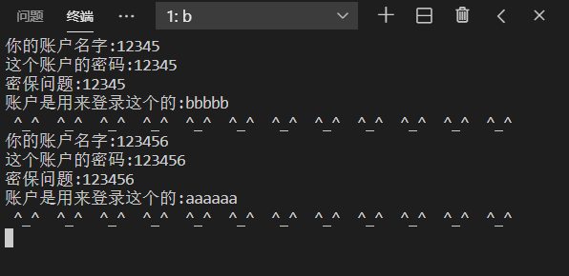
成果展示
选择1添加新的账号12345
再次查看密码本
账号已添加并自动排序

Slide 19
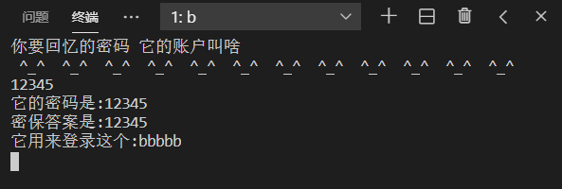
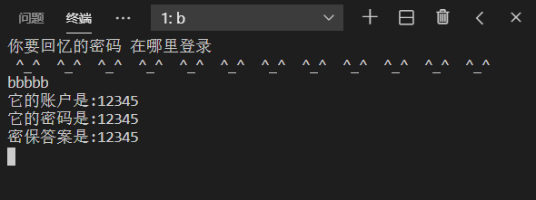
成果展示
选择4，按账户名查找
选择5，按登录环境查找

Slide 20
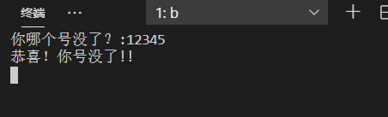
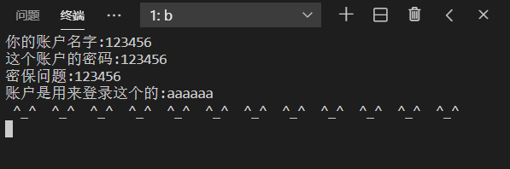
成果展示
选3删除其中一组账号
再次查看密码本，成功删除

Slide 21
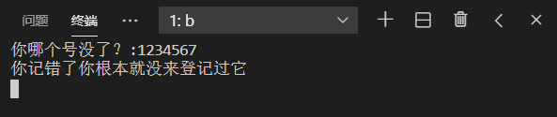
成果展示
选3删除一个未登记过的账号

Slide 22
Thank
you

